Slide 1


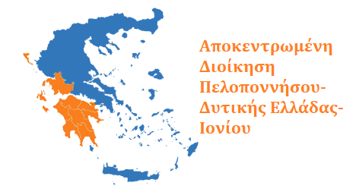

ΠΑΡΟΥΣΙΑΣΗ ΤΟΥ ΕΡΓΟΥ WATER IQ
Νικόλαος Δεπούντης
Εργαστήριο Τεχνικής Γεωλογίας
Αν. Καθηγητής ΠΠ
Τμήμα Γεωλογίας Παν/μίου Πατρών

Slide 2
WATER IQ: ΕΠΙΣΚΟΠΗΣΗ ΕΡΓΟΥ
Water IQ: Δράσεις για τη βελτίωση της ποιοτικής και ποσοτικής κατάστασης και την προσαρμογή στην κλιματική αλλαγή του παράκτιου Υπόγειου Υδατικού Συστήματος «Λάρισος» της λεκάνης απορροής Πείρου-Βέργας-Πηνειού (ΕΛ02), Υδατικό Διαμέρισμα Βόρειας Πελοποννήσου.
Xρηματοδότηση: ΕΟΧ 2014-2021 (80%) και ΠΔΕ (20%)
Διάρκεια: 23 μήνες (01/06/2022 - 30/04/2024)
Επιλέξιμη Δαπάνη: 200,358 €
Το Water IQ στοχεύει στη βελτίωση της γνωσιακής βάσης του Υπόγειου Υδατικού Συστήματος (ΥΥΣ) του π. Λαρισσού Δυτικής Αχαΐας (πιλοτική περιοχή) με την εξάλειψη των αβεβαιοτήτων που υπάρχουν για την κατάσταση των υπόγειων υδάτων του, που θα οδηγήσει σε συγκεκριμένες προτάσεις, ενέργειες και διαδικασίες οι οποίες απαιτούνται για τη βελτίωση της ποιοτικής και ποσοτικής κατάστασης του ΥΥΣ και τη μείωση των επιπτώσεων της κλιματικής αλλαγής.

Slide 3
WATER IQ: ΣΥΝΕΡΓΑΤΙΚΟ ΣΧΗΜΑ
ΕΛΚΕ ΠΑΝΕΠΙΣΤΗΜΙΟΥ ΠΑΤΡΩΝ
ΥπεΥΘΥΝΟΣ ΔΙΑΧΕΙΡΙΣΗΣ κλιματικων ΔΕΔΟΜΕνωΝ
ΚΙΟΥΤΣΟΥΚΗΣ ΙΩΑΝΝΗΣ
Αν. Καθηγητής Εφαρμοσμένης Φυσικής
ΥΠΕΥΘΥΝΗ ΑΝΑΛΥΣΕΩΝ ΠΟΙΟΤΗΤΑΣ ΝΕΡΟΥ
ΖΑΓΓΑΝΑ ΕΛΕΝΗ
Αν. Καθηγήτρια Υδρογεωλογίας
ΥπεθυνοΣ ερευνων και εξοπλισμου
δεπουντησ νικολαοσ
Αν. Καθηγητής Τεχνικής Γεωλογίας
Υπεύθυνοσ ΓΕΩΠΥΛΗΣ
Εξωτερικός Συνεργάτης
με συναφή εμπειρία
ΓΕΝΙΚΟΣ ΣΥΝΤΟΝΙΣΤΗΣ ΚΑΙ ΕΠΙΣΤΗΜΟΝΙΚΟΣ ΥΠΕΥΘΥΝΟΣ
ΔΕΠΟΥΝΤΗΣ ΝΙΚΟΛΑΟΣ
Αν. Καθηγητής Τεχνικής Γεωλογίας
ΣΤΕΛΕΧΟΣ Πε 2.1
Δημιουργία κλιματικού μοντέλου
Πρόβλεψη υδατικού ισοζυγίου
ΣΤΕΛΕΧΟΣ πε 2.4
Παρακολούθηση της ποιότητας
των υπόγειων υδάτων
ΣΤΕΛΕΧΗ πε 2.2. & 2.3
Έρευνα πεδίου
Παρακολούθηση εξοπλισμού
Τεχνητός Εμπλουτισμός
ΣΤΕΛΕΧΟΣ ΠΕ 2.5
Επεξεργασία δεδομένων
ΑΠΟΚΕΝΤΡΩΜΕΝΗ ΔΙΟΙΚΗΣΗ Π.Δ.Ε.&Ι.
ΑΠΟΚΕΝΤΡΩΜΕΝΗ ΔΙΟΙΚΗΣΗ ΠΕΛΟΠΟΝΝΗΣΟΥ, ΔΥΤ. ΕΛΛΑΔΑΣ & ΙΟΝΙΟΥ
Ασκών καθήκοντα Συντονιστή
ΥΠΕΥΘΥΝΗ ΕΦΑΡΜΟΓΗΣ ΔΡΑΣΕΩΝ ΚΑΙ ΜΕΤΡΩΝ
Αναπληρώτρια Προϊσταμένη Δ/νσης Υδάτων Δυτικής Ελλάδας
ΣΤΕΛΕΧη δ/νσησ υδατων
ΔΥΤ. ΕΛΛΑΔΑΣ
Εφαρμογή υλοποίησης μέτρων
Ν. Κατριβέσης
Α. Γιαννούλη
ΣΤΕΛΕΧη δ/νσησ οικονομικου
ΟΙΚΟΝΟΜΙΚΗ ΔΙΑΧΕΙΡΙΣΗ
Αναπληρώτρια Προϊσταμένη Δ/νσης Οικονομικού

Slide 4
WATER IQ: ΠΙΛΟΤΙΚΗ ΠΕΡΙΟΧΗ
Το Υπόγειο Υδάτινο Σύστημα (ΥΥΣ) του ποταμού Λαρισσού καταλαμβάνει έκταση 185 Km² και βρίσκεται στο Δήμο Δυτικής Αχαΐας της ΠΕ Αχαΐας.
Το ΥΥΣ Λαρισσού ανήκει στη Λεκάνη Απορροής Πείρου-Βέργα-Πηνειού (EL02), του Υδατικού Διαμερίσματος Βόρειας Πελοποννήσου και η ποσοτική και ποιοτική κατάσταση σύμφωνα με το ΣΔΛΑΠ χαρακτηρίζεται ως κακή.
Οι κύριες πιέσεις που δέχεται το ΥΥΣ Λαρισσού προέρχονται από:
Αντλήσεις του υπόγειου νερού άρδευση (κυρίως) και ύδρευση
Διάχυση γεωργικών ρύπων
Αποτέλεσμα των παραπάνω πιέσεων είναι τα ποιοτικά χαρακτηριστικά του Συστήματος να εμφανίζουν αυξημένες τιμές στοιχείων ανθρωπογενούς προέλευσης (NO₃, Cl, SO₄, EC), με ταυτόχρονη εμφάνιση μετώπου υφαλμύρινσης εντός της χερσαίας ζώνης λόγω της υπεράντλησης των υπόγειων υδάτων.

Slide 5
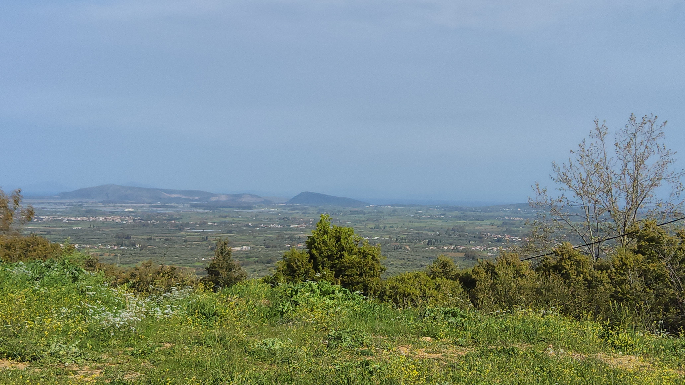
Άποψη του ΥΥΣ Λαρισσού από Νότο προς Βορά

Slide 6
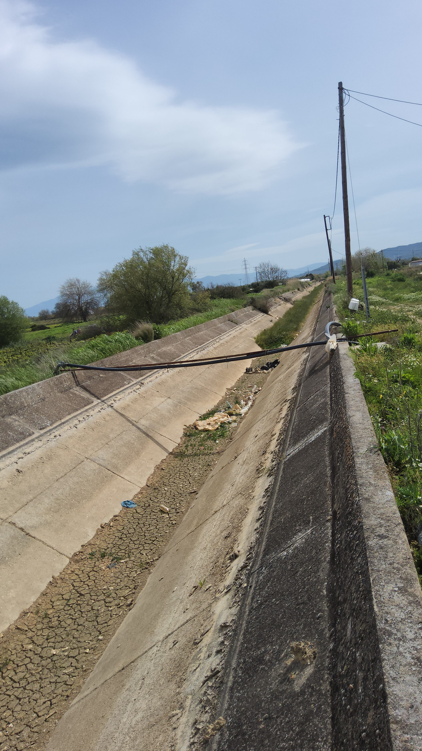
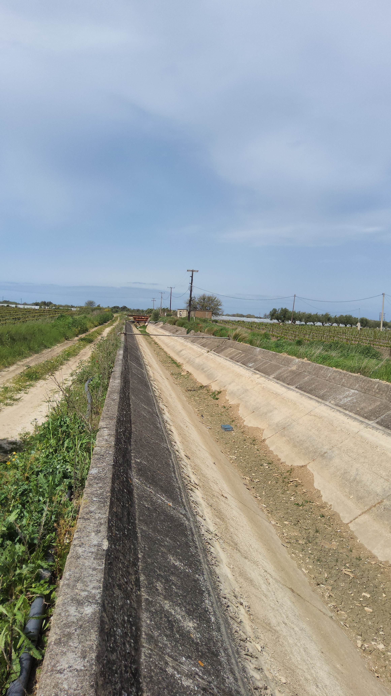
Απόληξη της ΒΚΔ φράγματος Πηνειού στο ΥΥΣ Λαρισσού

Slide 7
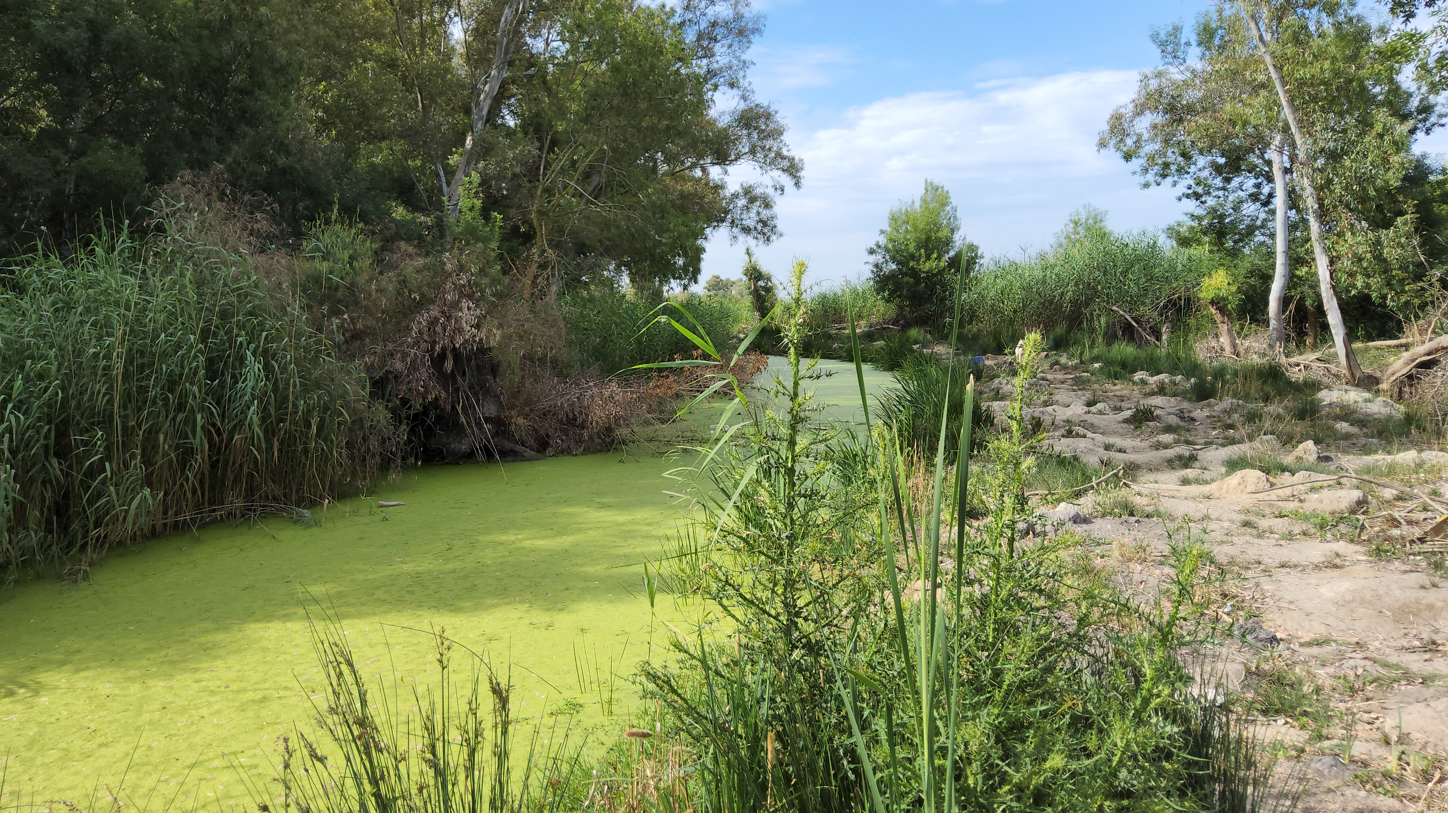
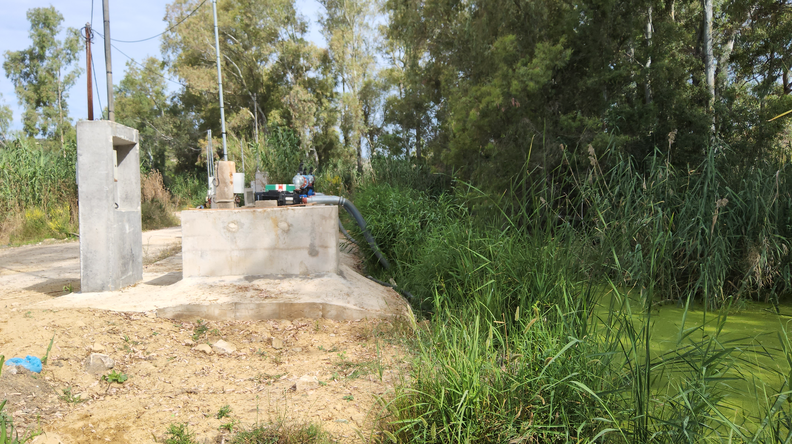
Απορροή του π. Λαρισσού στο Βόρειο τμήμα προς τη λιμνοθάλασσα Πάπα με αντλητικά άρδευσης

Slide 8
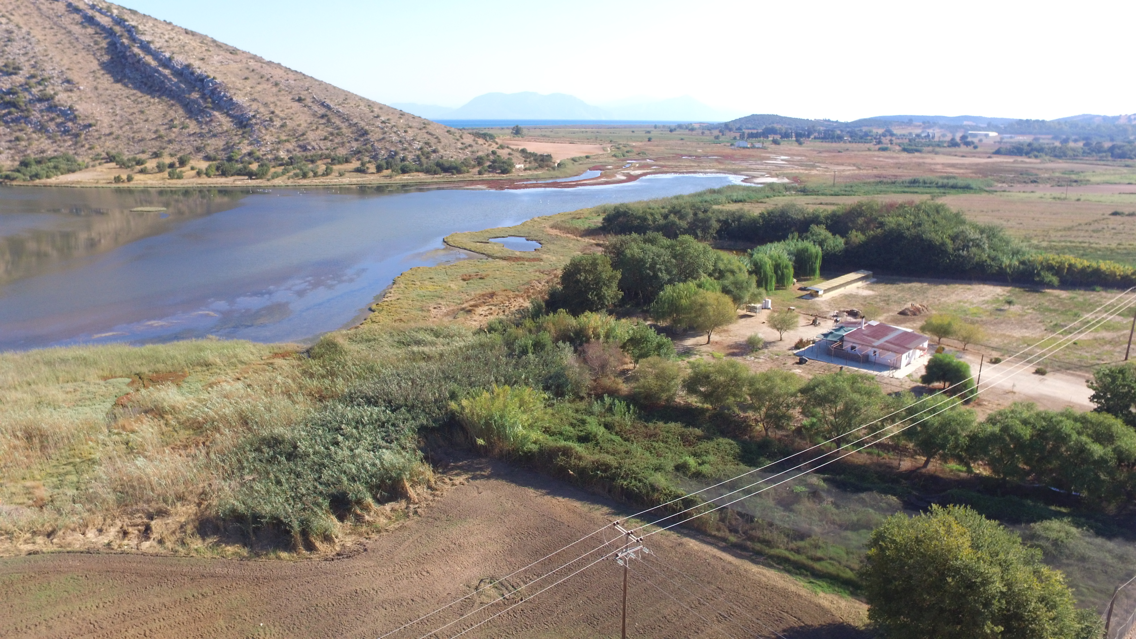
Άποψη του ΥΥΣ Λαρισσού προς Βορειοανατολικά

Slide 9
WATER IQ: ΣΤΟΧΟΙ ΕΡΓΟΥ
Δημιουργία κλιματικού μοντέλου για την πιλοτική περιοχή του ΥΥΣ Λαρισσού.
Οριοθέτηση της ζώνης υφαλμύρινσης και τρωτότητας του παράκτιου υδροφορέα.
Διερεύνηση των συνθηκών εφαρμογής τεχνητού εμπλουτισμού σε επιλεγμένες υδρογεωτρήσεις.
Δημιουργία μόνιμου δικτύου παρακολούθησης των υδρογεωλογικών παραμέτρων του ΥΥΣ.
Προαγωγή της ευαισθητοποίησης και βελτίωση της γνώσης για την προστασία και διαχείριση των υπόγειων υδατικών πόρων που αντιμετωπίζουν προβλήματα υφαλμύρινσης.

Slide 10
WATER IQ: ΒΑΣΙΚΕΣ ΔΡΑΣΕΙΣ
A) Παρακολούθηση των επιπτώσεων της κλιματικής αλλαγής και της υπερεκμετάλλευσης των υπόγειων υδάτων στην πιλοτική περιοχή
Π2.1: Πρόβλεψη της κλιματικής αλλαγής στην πιλοτική περιοχή για τα επόμενα 40 χρόνια.
Π2.2: Υδρογεωλογική έρευνα για την ακριβή οριοθέτηση της υφάλμυρης ζώνης που έχει εισχωρήσει στον παράκτιο υδροφορέα.
Π2.3: Εγκατάσταση ειδικού εξοπλισμού σε επιλεγμένες υδρογεωτρήσεις για τη συνεχή παρακολούθηση της στάθμης και της υδροχημικής κατάστασης των υπόγειων υδάτων.
Π2.4: Συνεχής παρακολούθηση της ποσοτικής και ποιοτικής κατάστασης του υδροφορέα με τη διενέργεια μετρήσεων στάθμης του υδροφόρου ορίζοντα και υδροχημικών αναλύσεων σε δείγματα υπόγειου νερού.

Slide 11
WATER IQ: ΒΑΣΙΚΕΣ ΔΡΑΣΕΙΣ
Β) Βελτίωση της ποιότητας και ποσότητας του νερού στην παράκτια υφάλμυρη ζώνη και ενημέρωση-ευαισθητοποίηση των τελικών χρηστών
Π2.3: Τεχνητός εμπλουτισμός σε δύο υφιστάμενες υδρογεωτρήσεις στις οποίες θα παρακολουθείται διαρκώς η στάθμη του υδροφόρου ορίζοντα και η ποιότητα των υπόγειων υδάτων, με τον εγκατεστημένο γι΄ αυτό τον σκοπό εξοπλισμό.
Π2.5: Δημιουργία γεωπύλης/διαδικτυακής πλατφόρμας για την ανάρτηση όλων των μετρήσεων εξέλιξης των ποσοτικών και ποιοτικών χαρακτηριστικών του ΥΥΣ Λαρισσού, για τη διαρκή ενημέρωση των αρμόδιων φορέων και των τελικών χρηστών.
Π3.1 & Π3.2: Υποβολή προτάσεων για τον καθορισμό της ελάχιστης απαιτούμενης στάθμης του υδροφόρου ορίζοντα και του ρυθμού άντλησης υφιστάμενων έργων υδροληψίας σε περιόδους λειψυδρίας.
Π4.2 & Π4.3.2: Δημιουργία ιστοσελίδας, ημερίδες, ενέργειες προβολής και διάδοσης αποτελεσμάτων έργου.

Slide 12
WATER IQ: ΠΟΡΕΙΑ ΥΛΟΠΟΙΗΣΗΣ ΕΡΓΟΥ

Slide 13
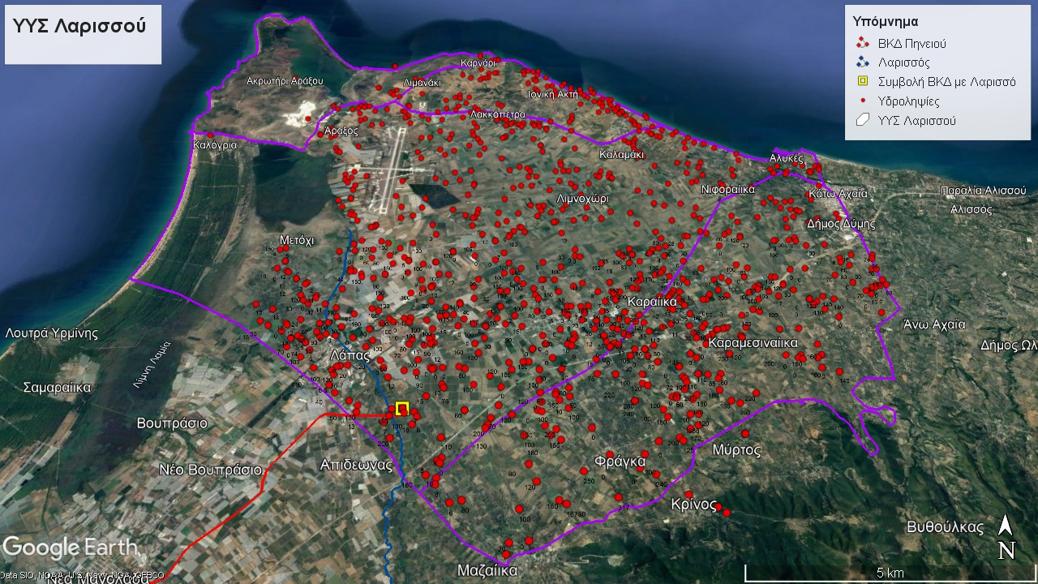
ΕΠΕΞΕΡΓΑΣΙΑ ΑΡΧΙΚΩΝ ΔΕΔΟΜΕΝΩΝ

Slide 14
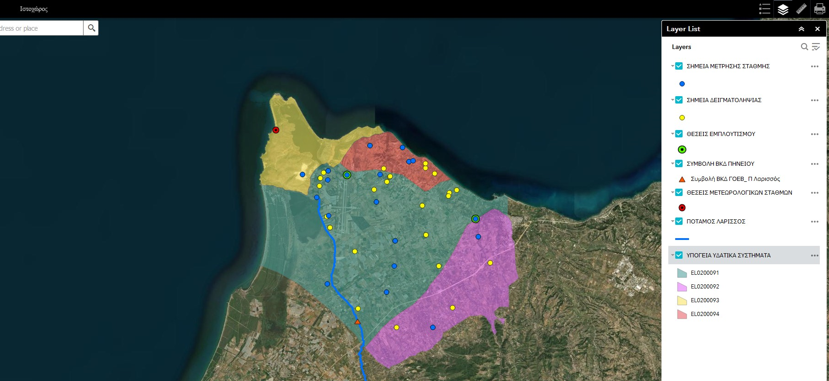
ΔΙΚΤΥΟ ΠΑΡΑΚΟΛΟΥΘΗΣΗΣ ΛΑΡΙΣΣΟΥ

Slide 15
WATER IQ: ΑΝΑΜΕΝΟΜΕΝΑ ΑΠΟΤΕΛΕΣΜΑΤΑ
Οριοθέτηση της υφάλμυρης ζώνης του ΥΥΣ, καθορισμός ζωνών προστασίας και προτάσεις διαχειριστικών μέτρων για την επίτευξη της ελάχιστης στάθμης/άντλησης των εντός των καθορισμένων ζωνών προστασίας υδροληπτικών έργων.
Προτάσεις για τη βελτίωση της κακής ποιοτικής και ποσοτικής κατάστασης του ΥΥΣ και την προσαρμογή του στην κλιματική αλλαγή με την χρήση των στοιχείων της ειδικής υδρογεωλογικής έρευνας και της πιλοτικής εφαρμογής του τεχνητού εμπλουτισμού.
Κάλυψη των μέτρων Μ02Β0601 και Μ02Σ0801 του Σχεδίου Διαχείρισης Λεκανών Απορροής (ΣΔΛΑΠ), μέσω της αξιοποίησης των παραδοτέων του έργου από τη Διεύθυνση Υδάτων Δυτικής Ελλάδας της Α.Δ.Π.Δ.Ε.&Ι.

Slide 16
Ευχαριστούμε
H ομάδα του έργου WaterIQ https://wateriq-eeagrants.gr/

